Slide 1
География алтайского края природа
8 класс
Учитель: Постнова Н.А.

Slide 2
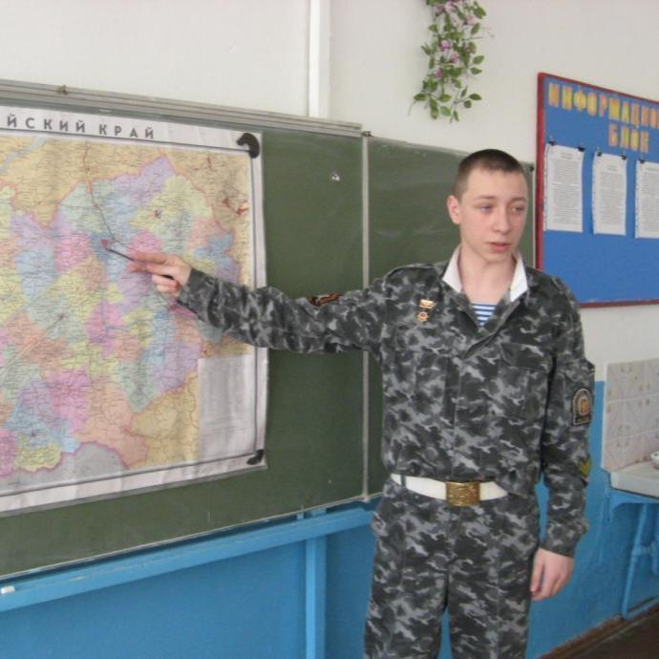
Географическое положение
Алтайский край расположен на юге Западносибирской равнины. Столицей края является город Барнаул.
С какими территориями России и зарубежья граничит Алтайский край?

Slide 3
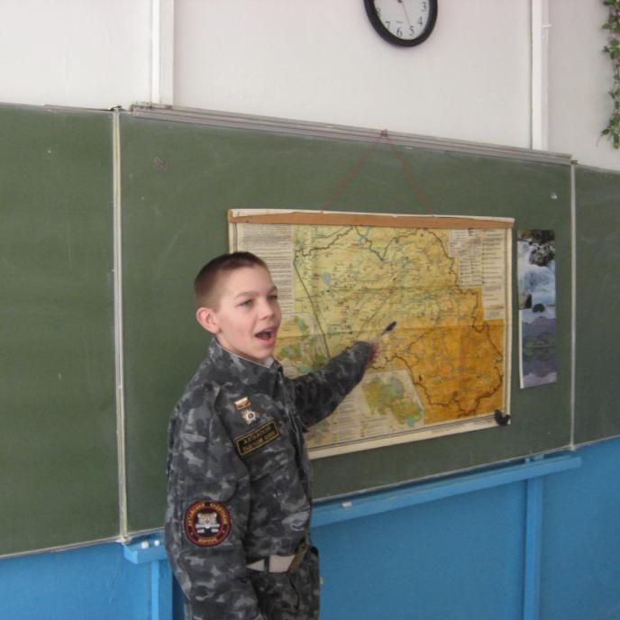
Рельеф алтайского края
Рельеф Алтайского края очень разнообразен. Здесь встречаются плоские равнины, плато, возвышенности и горные территории.
Чем обусловлено такое разнообразие рельефа?

Slide 4
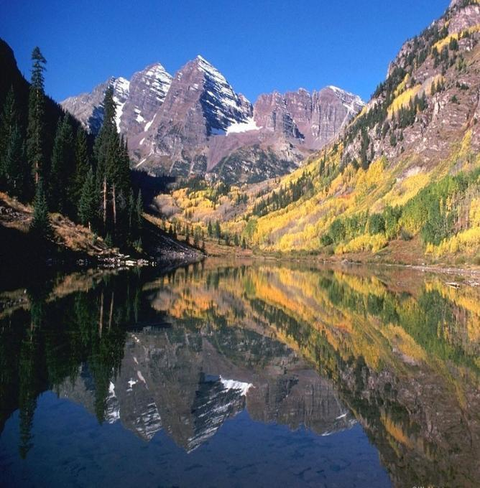
Рельеф алтайского края
В пределах края находится лишь северная часть горной системы Алтая. Это хребты Колыванский, Тигерецкий.
А также, частично, Коргонский, Бащелакский, Ануйский, Чергинский, Семинский.
Какие из указанных объектов находятся в зоне главного заповедника края?

Slide 5
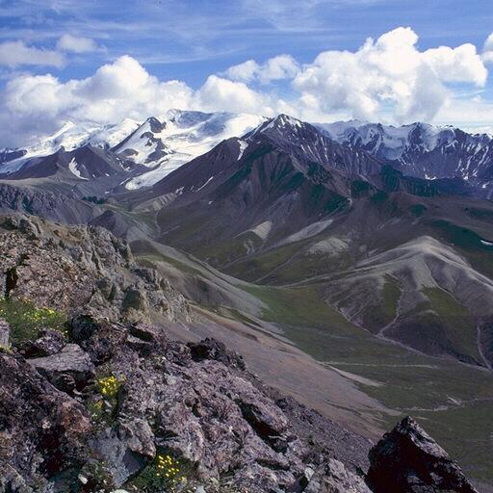
Полезные ископаемые алтайского края
Почему месторождения рудных полезных ископаемых связаны с древними складчатыми областями?

Slide 6
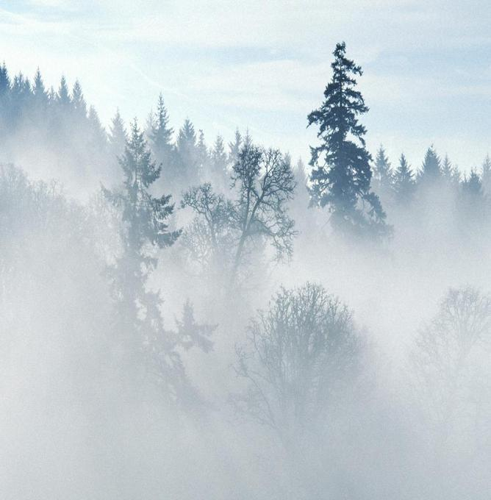
Климат.
Алтайский край расположен далеко от морей и океанов, практически в центре континента Евразия. Осадки по территории края выпадают неравномерно. Больше всего их бывает на юго-западе, в предгорьях Алтайских гор (1500 мм), а меньше всего в Кулундинской равнине (120-200мм в год).
Доказательством чего служит высокая среднегодовая (40˚С) и максимальная (90˚С) амплитуда температур?

Slide 7
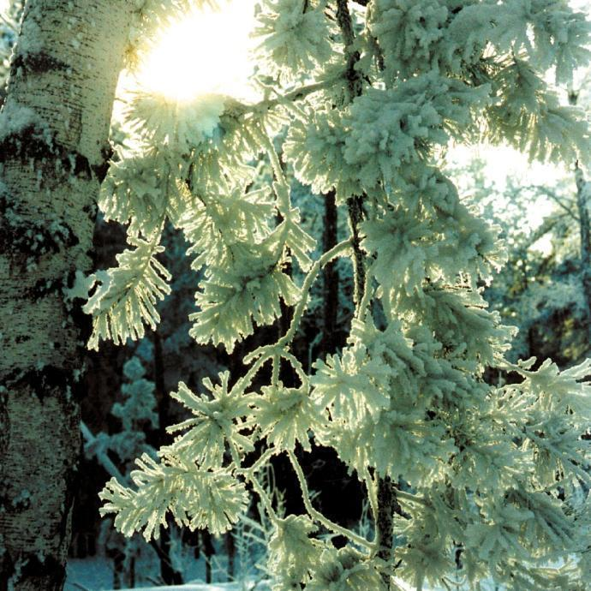
зима
Самое продолжительное время года. Она начинается в ноябре и длится до апреля. Усиливается приток холодного арктического воздуха с севера, что приводит к резкому снижению температуры, часты метели и снегопады.
Чем обусловлены необычные для Сибири частые оттепели в горах?

Slide 8
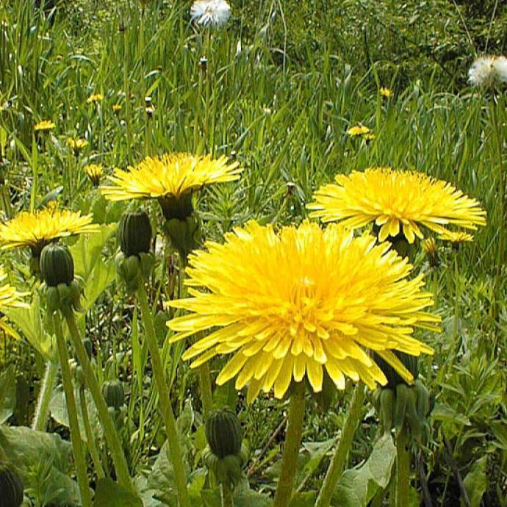
Весна
Вступает в пределы нашего края с юго-запада в течение марта – апреля, а в мае поднимается в горы. Весенний сезон – короткий, ясный, ветреный и сухой. При ясной погоде и обилии солнечного тепла быстро сходит снег, оттаивает и прогревается почва. От весенних вод взламывается лед на реках.
Чем усложняется ведение полевых работ весной?

Slide 9
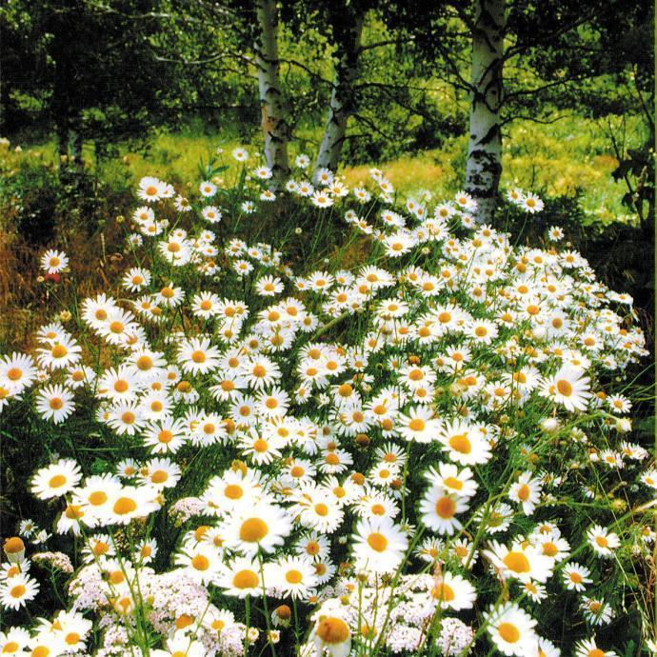
Лето
Вступает в свои права к концу мая и продолжается с начала июня по август. Солнце в летний полдень поднимается над горизонтом в 4 раза выше, чем зимой. Земля хорошо прогревается, самый теплый месяц лета – июль.
Как влияют на территорию края летом Атлантика, Северный Ледовитый океан и Монгольский максимум?

Slide 10
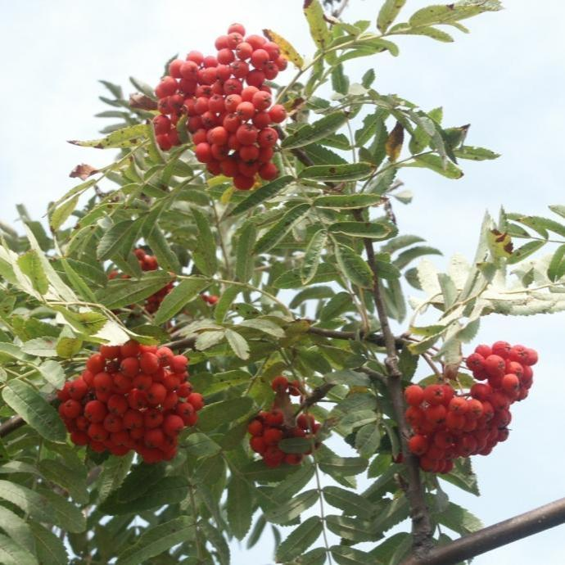
Осень
Устанавливается с конца августа, когда появляются первые заморозки.
Уменьшается приток солнечного тепла, значительно понижается температура воздуха. В сентябре теплые дни сменяются холодными ночами, погода неустойчивая, часты дожди. Как правило, во второй половине сентября бывают возвраты тепла - «бабье лето». Какой период климатологи называют предзимьем, сколько он длится?

Slide 11
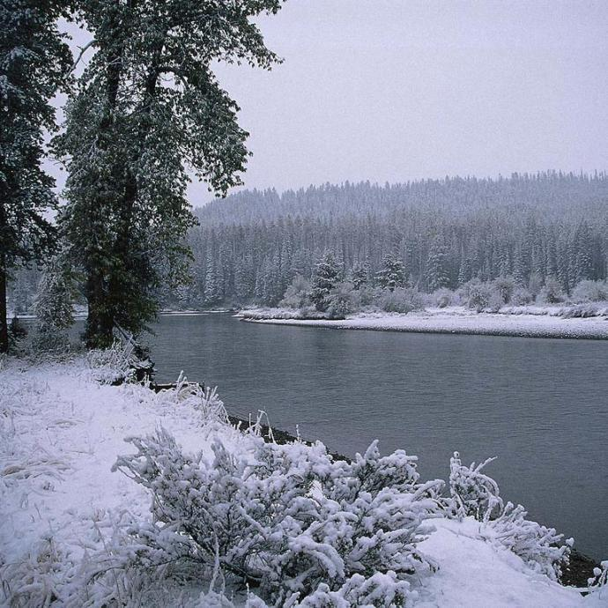
Воды
На территории нашего края от слияния Бии и Катуни берет начало великая река России Обь. Вместе с Иртышем она является самой длинной рекой страны. А после Лены и Енисея третьей по годовому стоку.
Какова длина Оби в пределах края?

Slide 12
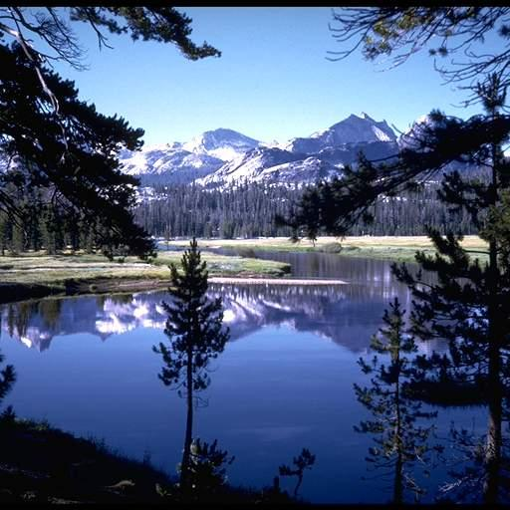
Озера
В крае более 11 000 озер. Самое крупное по площади -
Кулундинское (728км2). Самое глубокое - Ая (21,7 м).
Назовите самое соленое озеро Алтайского края и его соленость.

Slide 13
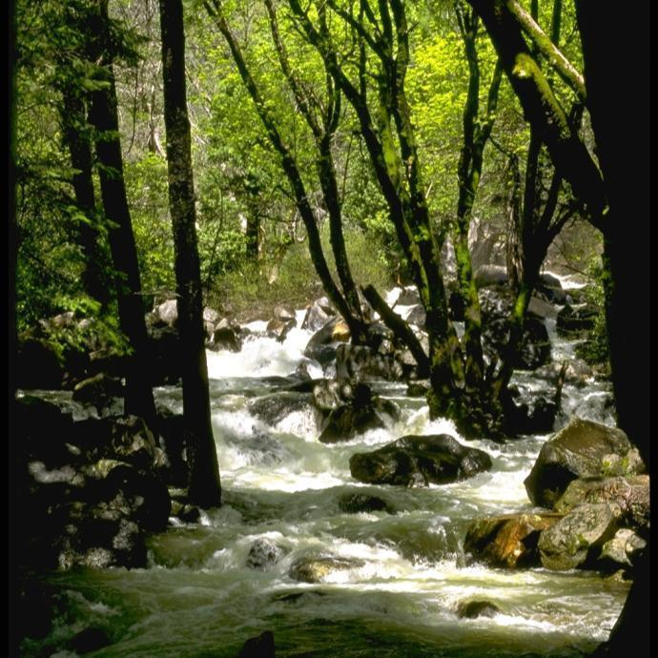
реки
В крае насчитывается более 17 000 рек. Из них 776 имеют длину более 10 км, 32 реки – более 100 км, 5 рек – более 500 км.
Перечислите крупнейшие реки края.

Slide 14
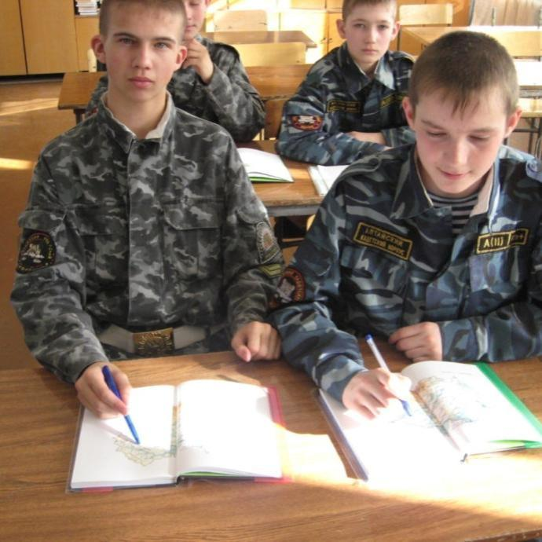
Хозяйственное значение рек
Судоходство
Водоснабжение
Орошение
Энергетика
Рыболовство
Рекреационные ресурсы
Какие из выше перечисленных отраслей наименее развиты на реках края? Почему?

Slide 15
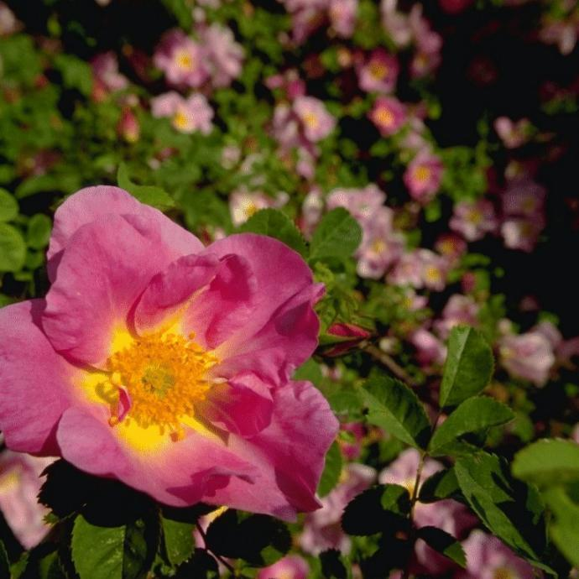
Растительность
Дикая роза – шиповник
Назовите лекарственные растения, встречающиеся в Алтайском крае.

Slide 16
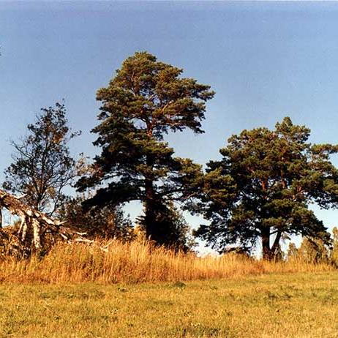
Растительность
Сосна обыкновенная
Какие представители деревьев и кустарников наиболее распространены в крае?

Slide 17
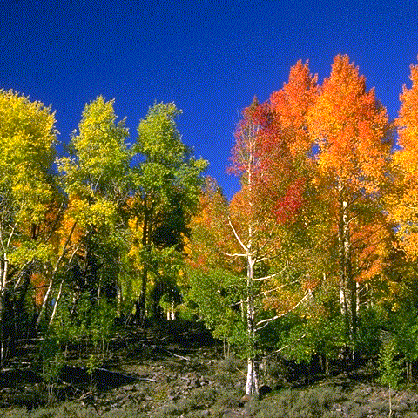
Растительность
Лесостепь - зона берез и осин
Какие почвы встречаются в лесостепной зоне Алтайского края?

Slide 18
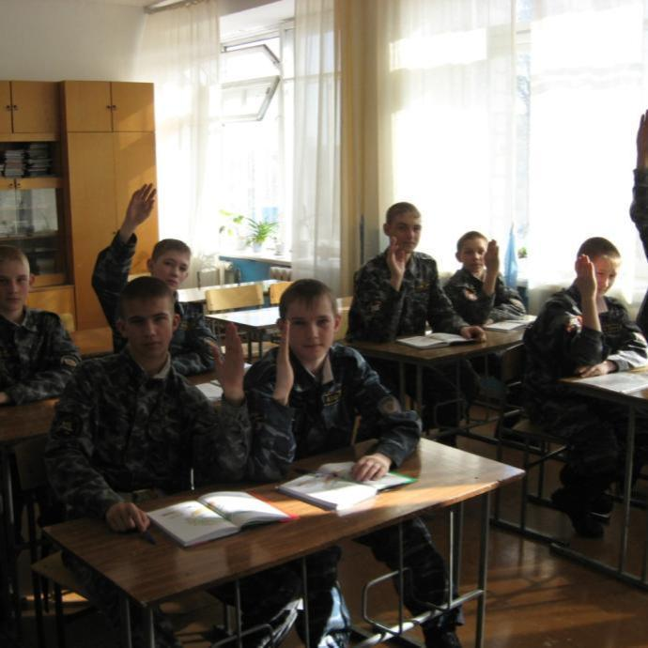
Животный мир
Животные каких природных зон встречаются в природе Алтая?

Slide 19
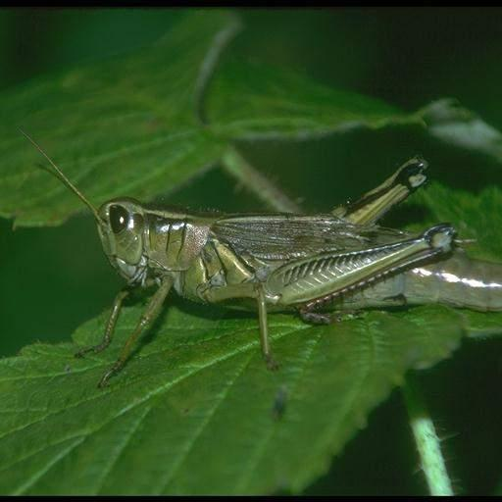
Насекомые
Самый многочисленный класс – насекомые
Каково их значение в ведении сельского хозяйства? Приведите примеры.

Slide 20
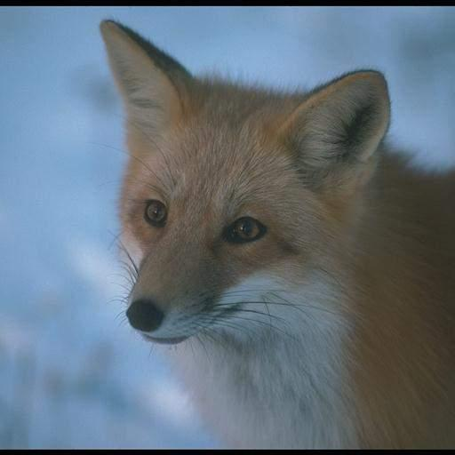
Млекопитающие
Сколько видов млекопитающих обитает в крае?

Slide 21
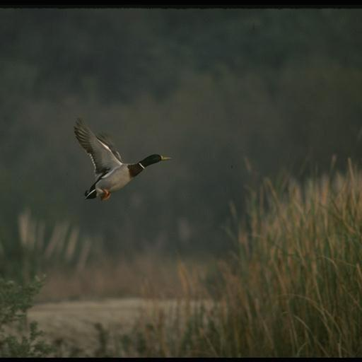
Птицы
Утка- кряква является одним из популярных представителей орнитофауны края.
Сколько видов птиц обитает в Алтайском крае?

Slide 22
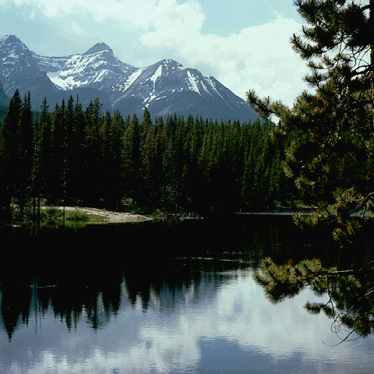
Охраняемые территории
Что такое особо охраняемые природные территории? Каково их значение? Приведите примеры охраняемых территорий
в крае.

